Slide 1
另類的德國
德國的國旗
德國的國徽

Slide 2
紅色的部分是德國

Slide 3
德國地圖

Slide 4
國名：德意志聯邦共和國
(The Federal Republic of Germany,
Die Bundesrepublik Deutschland)
國慶日：１０月３日（１９９０年德國重新統一日）

Slide 5
一.先破除有關德語的迷思
考考各位的德語能力！請說出下列詞彙的意義：
1. Bus 2. Gas 3. Universität 4. Haus
5. Arrangement 6. Meeting 7. Minute
8. Theater 9. Psychologie 10. Danke.
除了Danke=謝謝之外，其它的詞彙，學過英語的應該都認識。
全世界的語言都一樣困難，也都一樣簡單

Slide 6
二.從「食、住、行、育」四個面向來看德國人
既然要談我所認識的另類德國人，我就從最具體的事物上著手：食、住、行、育。
古語說：他山之石可以攻錯。德意志民族歷經兩次世界大戰，都是戰敗國，卻在很短的時間之內從一片廢墟中重新站立起來，成為全世界舉足輕重的國家，一定有他的理由。我就從日常生活當中尋找一些蛛絲馬跡，看看能否做為我們的參考。

Slide 7
三.德國人的食
民以食為天。德國人並不以美食聞名世界。我自己也非饕餮客，對美食沒有研究。
一般人想到德國食物，首先是德國烤豬腳配德國酸菜。的確，在各種民俗慶典活動的攤位，總可以買到烤豬腳，份量很大。但咀嚼起來，韌性十足，牙齒不好還是淺嘗即止。
其實德國人真正引以為傲的是德國麵包與香腸。毫不誇張的說，種類過百，風味各異。吃過各式德國麵包與香腸，再吃台灣的，我個人覺得比較喜歡德國麵包。德國麵包按重量賣。。

Slide 8
三.德國人的食
但是我介紹德國的食物，重點是，德國人對於食物，或食材的態度。下面引述一篇報導供參考：
德國是著名的豬肉生產國，每年的豬肉產量都在數百萬噸，同時德國也是豬肉出口大國，豬肉遠銷到世界很多國家。
照理說這樣的豬肉產量應該是流水線養殖的成果，但在德國，在變成肉製品前，德國的豬非但沒有受罪，還享受著相當不錯的幸福「豬」生。

Slide 9
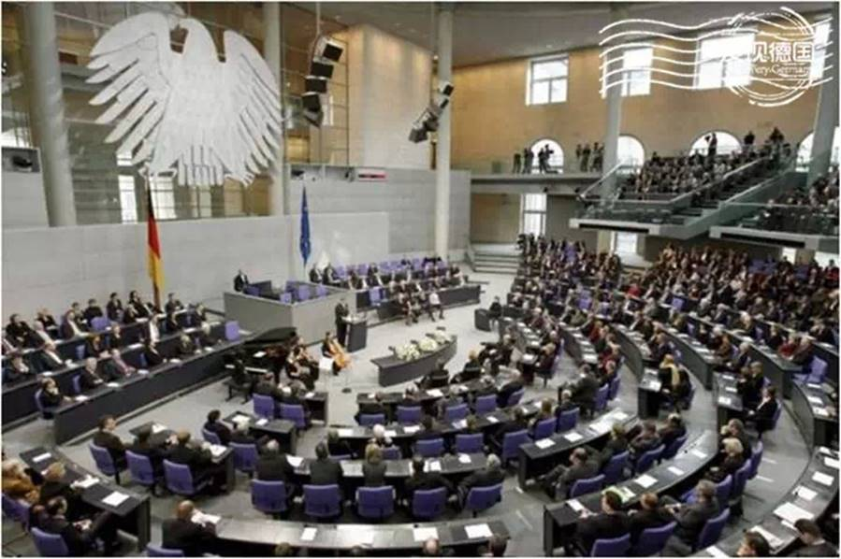
三.德國人的食
2002年德國議會通過了對憲法第二十條的修正案。它使德國成了世界上第一個將維護動物權利作為主要社會目標的國家。從法律角度看，動物和人幾乎擁有同等的權利。

Slide 10
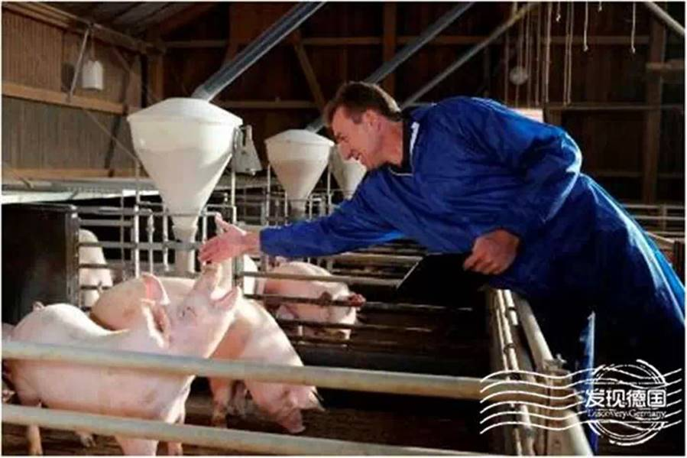
三.德國人的食
其中的一部分新措施包括：豬農每天至少要花20秒跟每一頭豬相處。
豬應有兩三個木頭玩具或稻草公仔作消遣，以防它們打架。

Slide 11
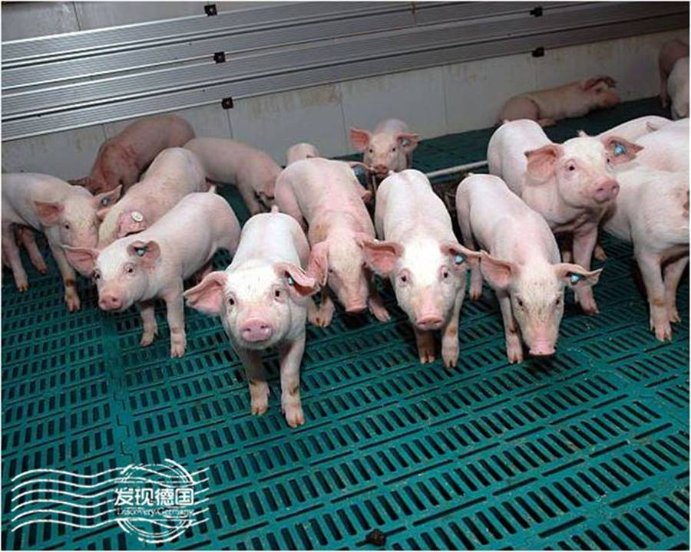
三.德國人的食
每頭豬都必須接觸到光線，冬季時更要提供額外光源，以免它們心情憂鬱。豬舍裡的排水溝不能擋住，地上必須鋪膠墊或禾草，更須有空調設備與醫療區，讓生病的豬安心休養。

Slide 12
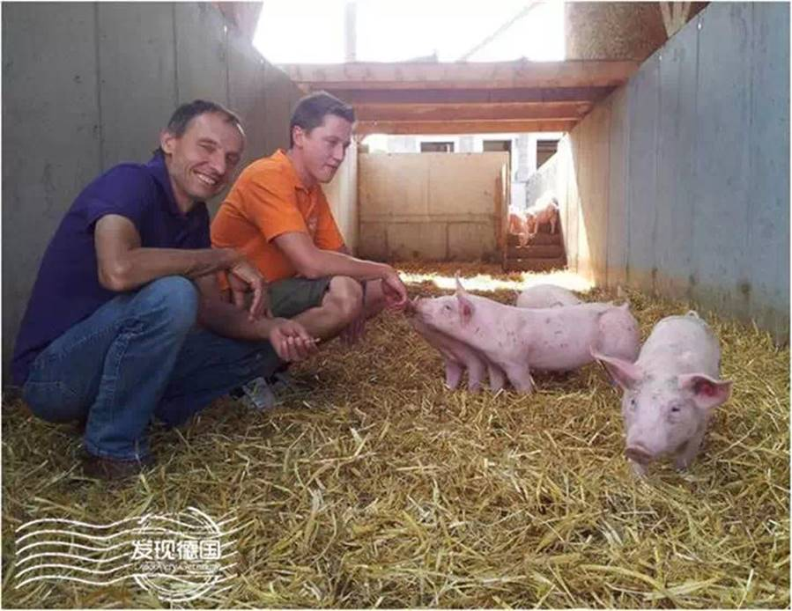
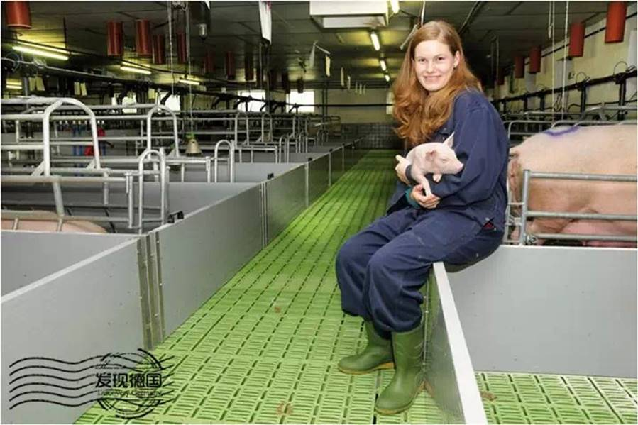
三.德國人的食
農業部門會進行抽查，確保豬農遵守規矩。
豬舍越衛生，豬會過得越舒服。讓豬保持忙碌不無聊十分重要，無聊形同虐待。

Slide 13
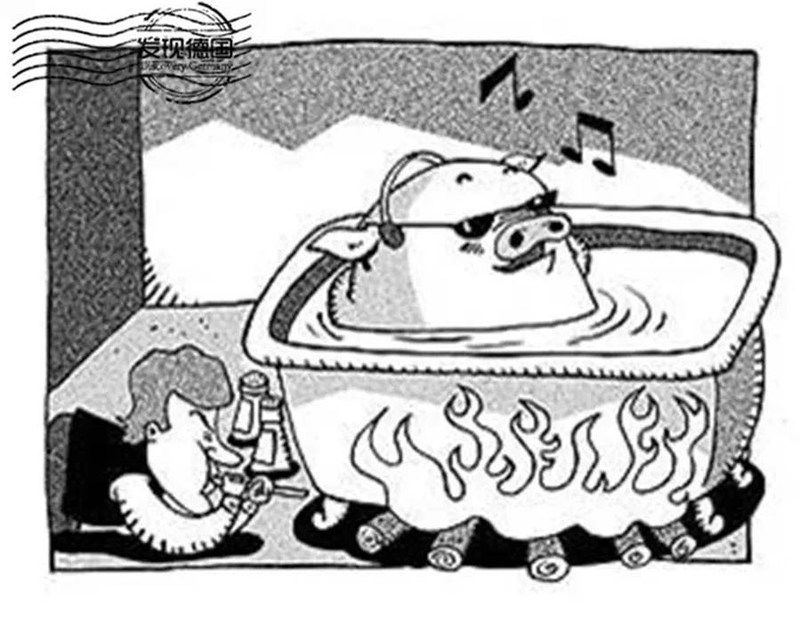
三.德國人的食
養豬就已經這麼多讓人無語的條例了，再來看看他們最極端的殺豬方法吧。
首先要宰殺的豬被請進一個大的蒸汽房裡，讓其躺下悠閒地「馬殺雞」一下，過程中還伴有美妙的音樂。

Slide 14
三.德國人的食
他們讓豬喝一種味道很美、類似安眠藥的營養液。在這種營養液的作用下，豬便會美美睡去，最終一睡不醒，沒有一絲痛苦。
德國人認為，無憂無慮的豬所產出的肉是最好的，最健康的。
看到德國人生產的豬肉製品時，想必就是最挑剔的食客也不會再挑什麼毛病，可以安心盡情享用就行了。

Slide 15
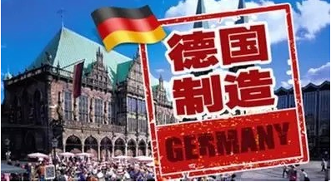
日本不算什麼，德國製造更可怕！

Slide 16
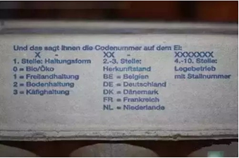
據雞蛋上的編號可以查詢雞蛋的詳細來源：原產國、養雞場、雞蛋種類等等。

Slide 17
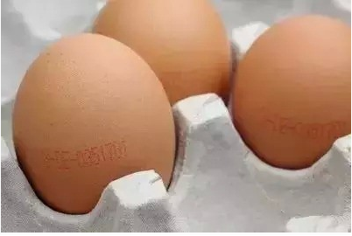
國內的問題食品，問題藥品……各種假冒偽劣以次充好的問題層出不窮。人們也都在質問，我們的企業的商業道德到哪裡去了？有人說日本在這方面做得就很好，但是，今天一定要告訴你： 德國製造更“可怕”！ 為什說世界聞名的“德國製造”是名不虛傳? 德語“職業”一詞，就有“天職”的意思，這也意味著人們把對上帝的忠誠移植到了對職業和工作的盡心盡力中。
1、德國的雞蛋是有“身份證”的雞蛋！

Slide 18
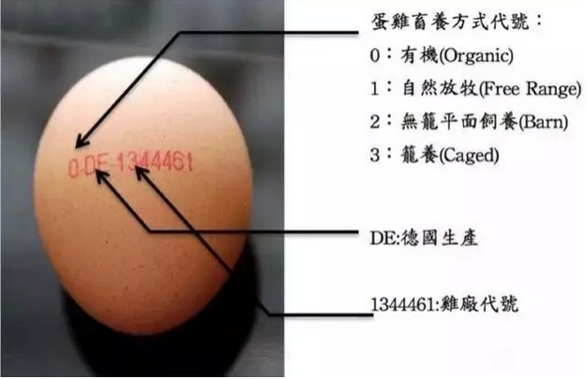
2、若是雞蛋出問題，可以根據上面的編號追查到詳細養雞場資訊。

Slide 19
3、肉製品嚴控把關，宰殺動物前，需要官方資質的獸醫進行第一輪檢疫，合格後獲取宰殺許可證。屠宰後，還要檢查肉中是否有寄生蟲或病毒。

Slide 20
4、進入生產車間後，肉的肥瘦和添加劑都要嚴控把關。

Slide 21
5、不新鮮的肉是不能出售的！因此食品必須保持冷凍狀態。

Slide 22
6、穀物類食物更要嚴查生產過程中有無農藥和化肥、入庫前是否去除了沙粒和糧倉的溫濕度這些問題。進加工廠前還要嚴控穀類品質、檢查加工過程的標準。

Slide 23
7、若發生食品事故，可以隨時撥打德國聯邦消費者保護、食品與農業部設立的24小時免費投訴電話。“食品員警”會及時趕來處理。

Slide 24
8、若食品問題嚴重，相關部門會通知媒體，此舉使資訊更加透明化。也能對政府起到監督和促進的作用。

Slide 25
請看一部短片

Slide 26
三.德國人的食
菇類蕈類植物在德國的森林裡非常的多。8、9月，一場雨水之後，到森林裡到處都看得到菇類蕈類植物。但摘取蕈菇可要小心。一定要有行家陪伴才不會出錯。
下面請各位看幾張照片。

Slide 27
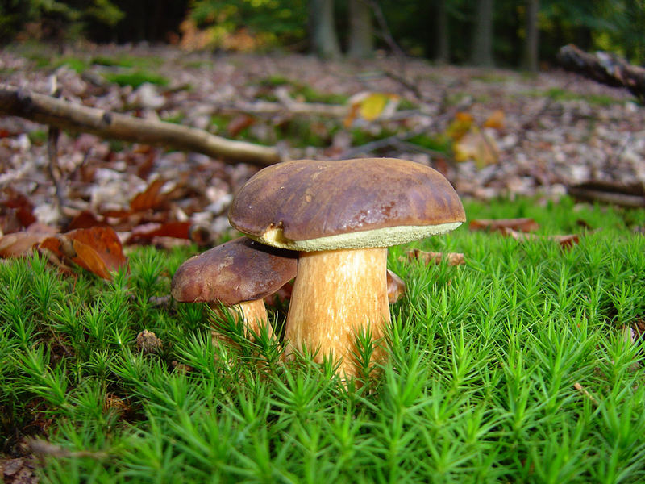
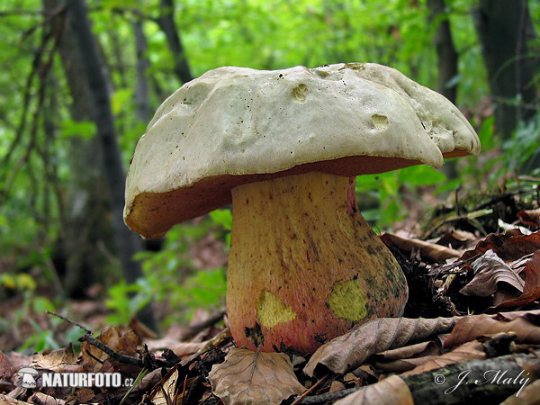
Marone
Satansröhrling (Boletus satanas)

Slide 28
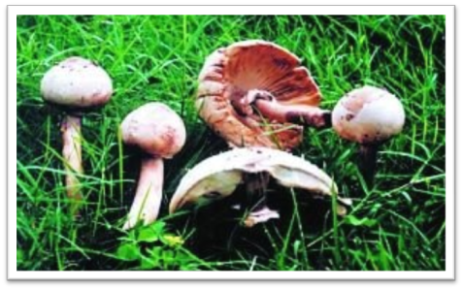
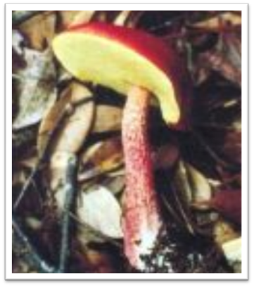
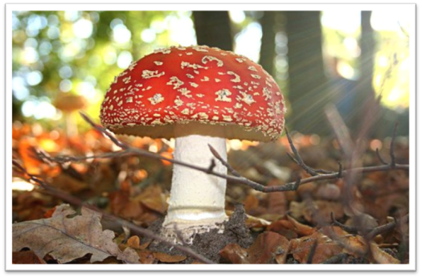

Slide 29
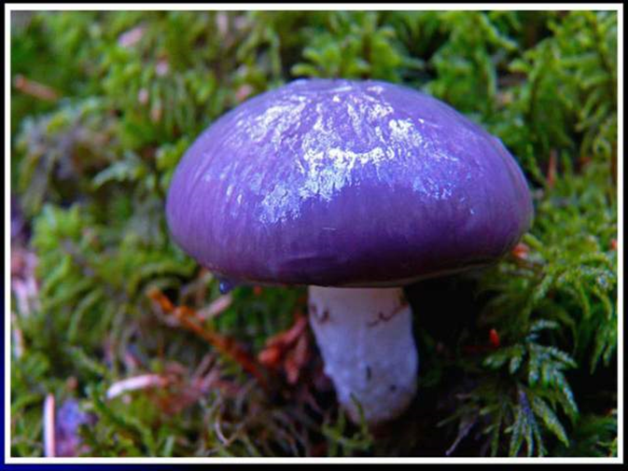
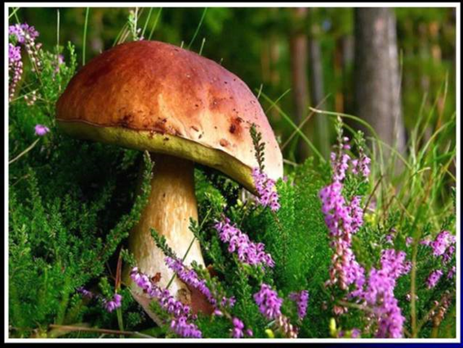
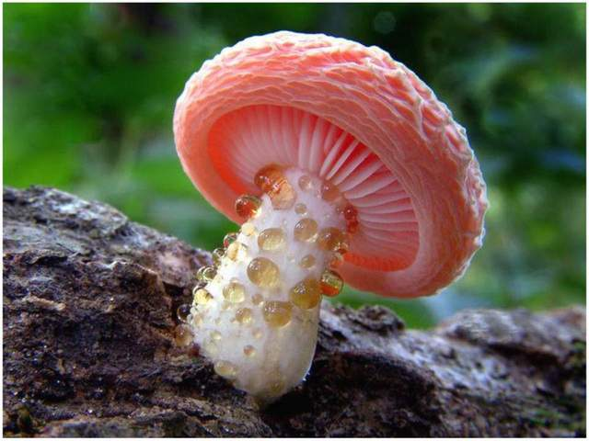
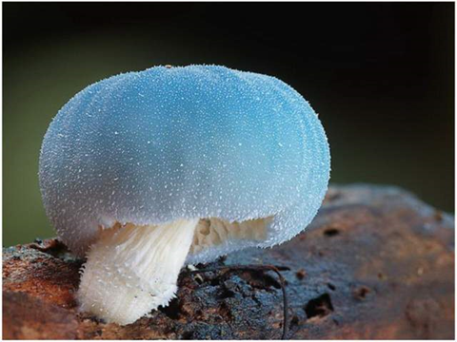

Slide 30
三.德國人的食
德國摘採蕈類與釣魚的規矩：
1.摘蕈類得帶把小刀
2.釣魚得有執照
河段、釣鉤的限制

Slide 31
三.德國人的食
下面介紹各位看看德國人準備食物的地方─廚房

Slide 32
德國人的廚房

Slide 33
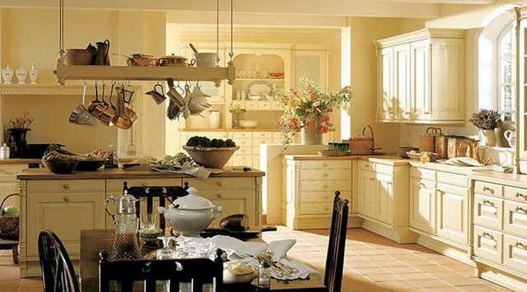
進入德國人的廚房，量杯、量筒、滴管、電子秤、溫度計、計時器，一應俱全。其它廚具和刀具類別繁多，琳琅滿目，有序地放在各處，廚房儼然就是一個化學實驗室。德國主婦學習烹飪會問：鹽用多少克？油放多少毫升？水加多少湯匙？溫度控制在多少攝氏度？

Slide 34
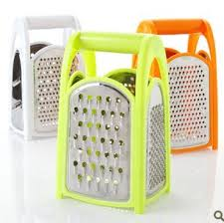
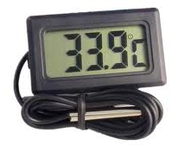
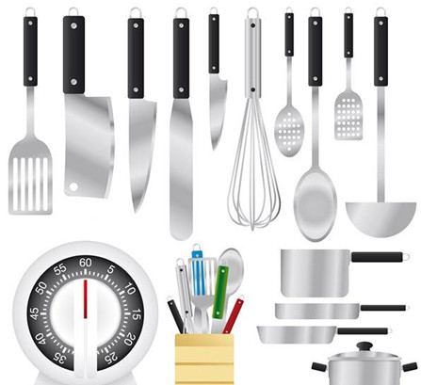
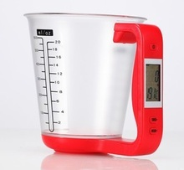
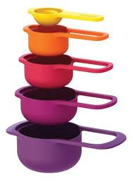
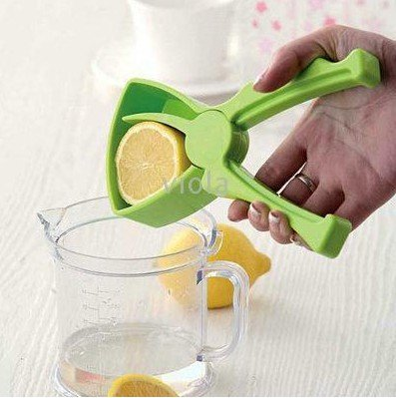
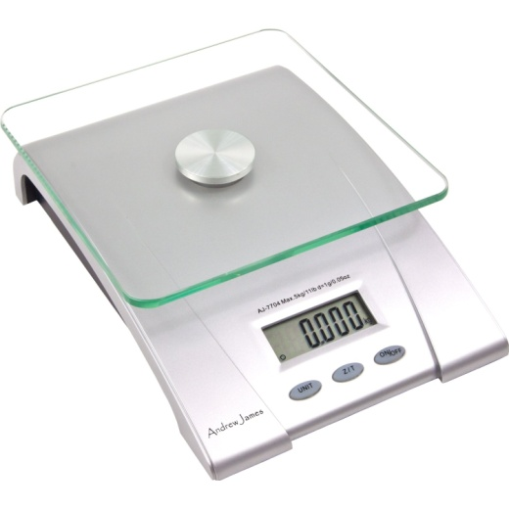
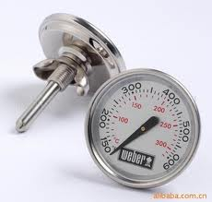
見了德國人的廚房才知道德國人的創造性。德國具有工具王國的稱號。不論果、蔬、肉、骨；撕、拉、拔、削、剁；不管方、條、圓、扁、片、塊、絲、角，德國主婦都有相應的工具。

Slide 35
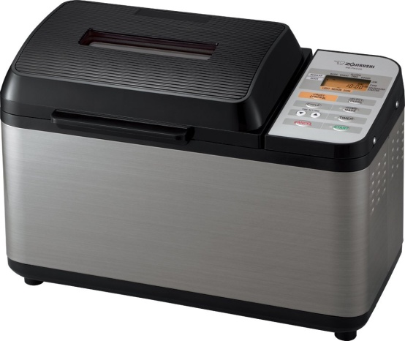
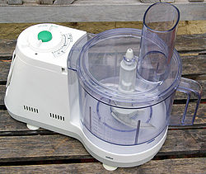
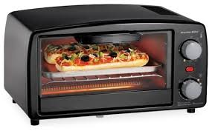
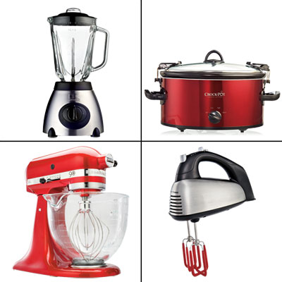
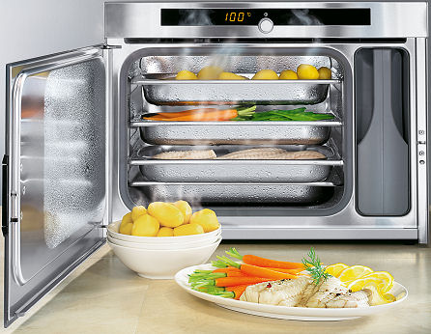
常用廚房小電器

Slide 36
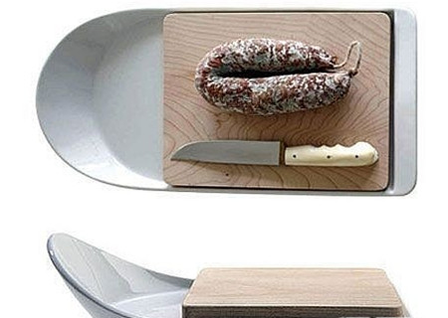
砧板多人性化，切完就直接撥入鐵盤，或盛不要的皮、籽等。

Slide 37
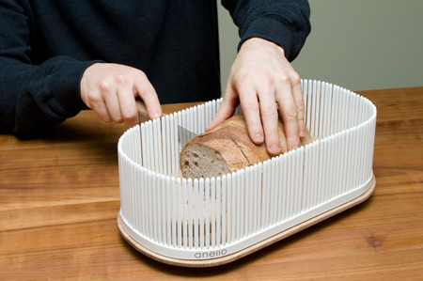
切麵包也有簡便的等分器，德國人的精準處處可見。

Slide 38
在餐廳裡吃飯德國人走後通常不必換桌巾，因為桌巾乾淨如新

Slide 39
四.德國人的居住環境
德國人的住家，有些設計頗具巧思，值得參考

Slide 40
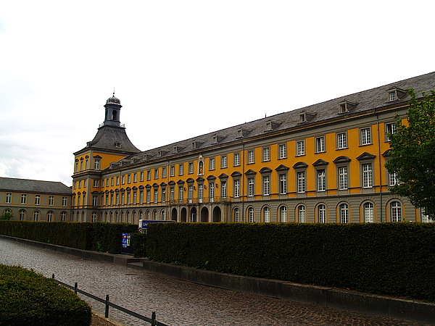
台灣見到的窗戶除了橫推，基本都是向外推開的。德國的窗戶卻是向內拉開的。為什麼？德國人說窗戶向內拉開擦玻璃時很方便，很安全。如果必須將胳膊甚至大半個身體探出窗外才能擦到外推窗戶的玻璃外側，住樓房時這很危險。

Slide 41
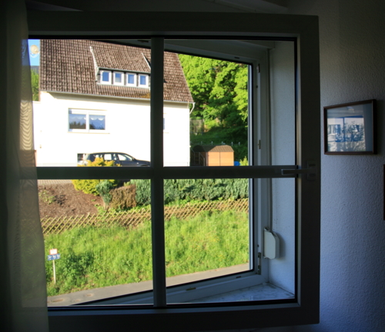
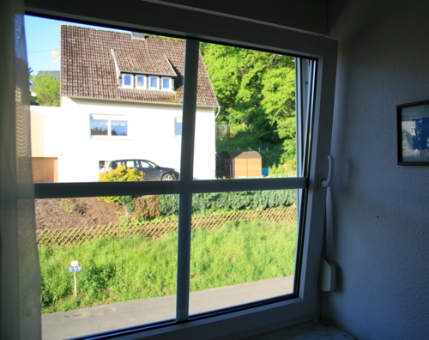
有人第一次去德國時不知道，在酒店一拉窗框向內倒下來還以為壞了，找服務員投訴，鬧了個笑話。這種窗戶是一百多年前發明的。
德國的窗戶有兩種打開方式，一種是常規的橫向內拉全開，一種是縱向小角度內傾，後者相當於在窗戶上端開了個大縫，既透氣又不會漏雨。
横向内拉全開
横向旋轉上開

Slide 42
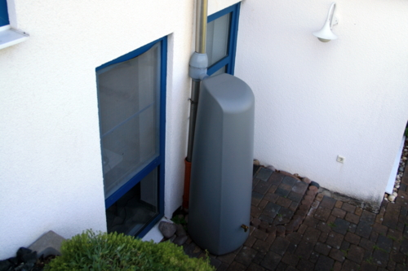
有些德國房子外牆豎有一人高的金屬箱，頂端與房頂排水管相連，是雨水收集器，能裝30升的雨水，收集的雨水
會用於澆花澆草坪。德國多雨，需要人工澆灌的時候不太多，用自來水澆灌的成本很高。

Slide 43
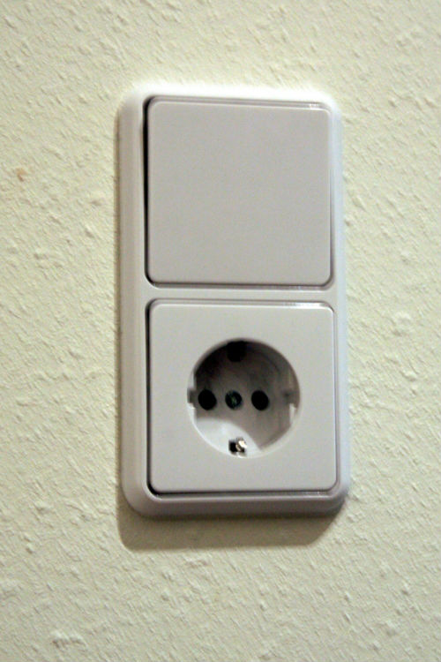
德國的電器工具品種繁多，但牆上的電源開關幾乎只有一種，5釐米左右正方形圓角平板開關，見不到中國常見的按鈕式開關。這種大平板開關好處是手裏有東西時用手肘就可以撞開，黑暗中無需手指摸索也能很容易打開。開關也因此都安裝在手肘能够到的高度上。

Slide 44
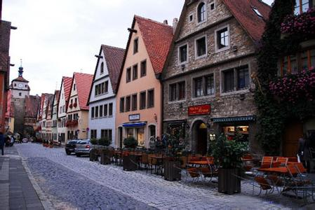
說到鋪地面，德國人很少在
地面鋪大塊的水泥，因為不利排水，除了透水磚，
更多是嵌在一起的碎石塊。中國古代青磚鋪地當然也有同樣
的透水功能，鋪設效率也比嵌碎石塊高，但是耐磨程度就差很多了，而且容易生青苔打滑。

Slide 45
俗話說：各家自掃門前雪，休管他人瓦上霜。德國冬天下雪，道路有時會結冰。如果住家前的人行道結冰，住戶未處理，行人跌倒，住戶須負賠償責任。
接著請各位觀賞德國的一些建築物。這不是特地為設計風景明信片而拍的照片。德國人每天的生活環境就是如此。

Slide 49
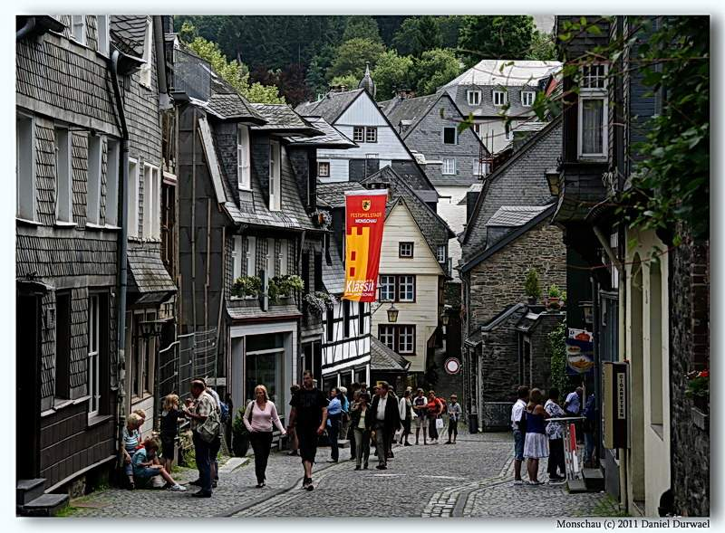
50张

Slide 50
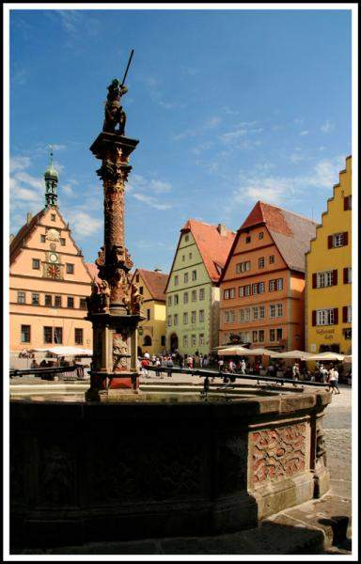
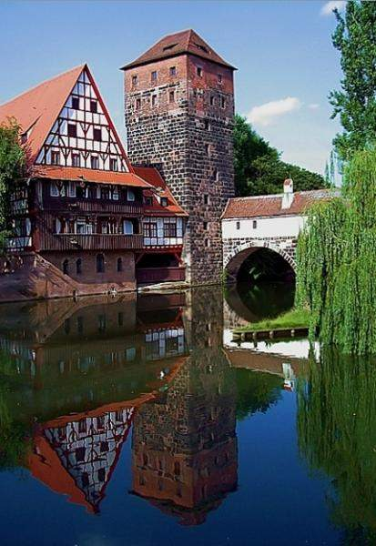
Markplatz in Rothenburg 3 by rodgerg
Nuremberg #1 by korina

Slide 51
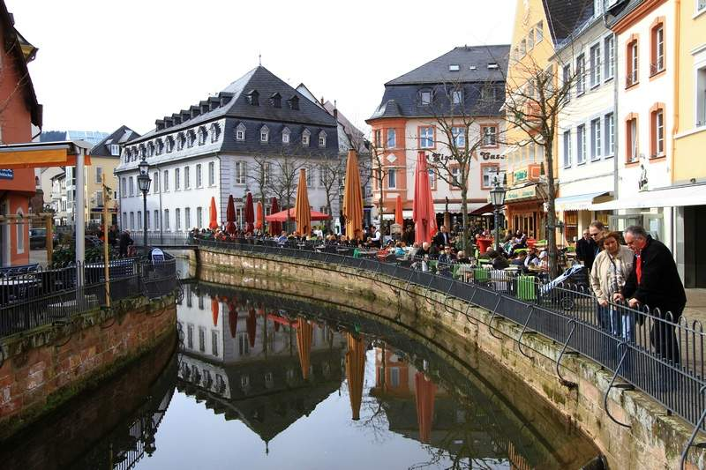
Sunday walk 4 by claudeD

Slide 52
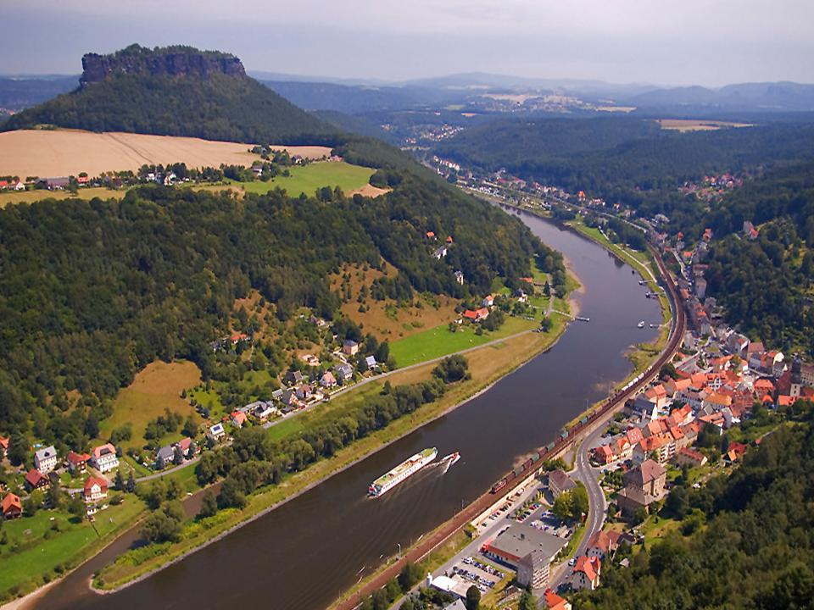
薩克遜小瑞士

Slide 53
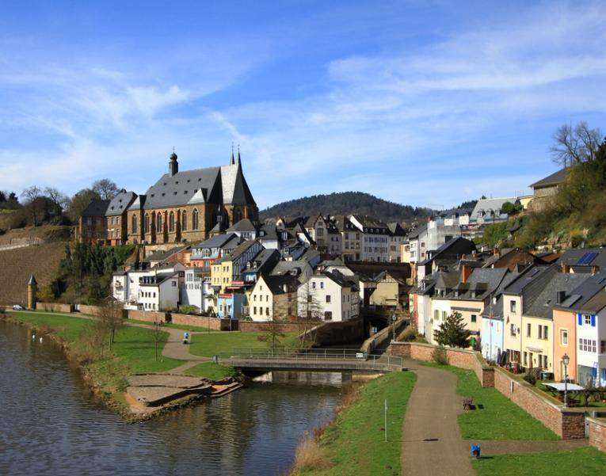
Sunday Walk 2 by claudeD

Slide 54
五.德國的道路交通
德國車輛靠右行駛。但行人一般靠左行走，因為這樣比較安全，尤其在山路或沒有人行道的路上，靠左的確比較安全。
德國的汽車駕駛非常尊重行人。在行人穿越道，行人有絕對的優先權。
德國大眾運輸系統十分先進，飛機、鐵路、公路四通八達。高速公路通常無速限，可以行駛重型摩托車。內線為超車道，超車後就回到右二線。最外側行駛大型車輛，時速為100公里。

Slide 55
五.德國的道路交通
德國不管是火車站還是汽車站都沒有柵欄、剪票口。一般人都按規定買票、銷票。搭霸王車被抓到要罰款。

Slide 56
五.德國的道路交通
德國市公車站牌都有時刻表，公車到站時間很準時，乘客可以很好的安排搭車時間。
德國公車早晨頭班車常5點就發車，末班車到11、12點。
乘客可以買週票、不包括週末的週票、月票、區域票，價格很優惠。為鼓勵觀光，有單日票，父母、兩個小孩和一條狗可共用。其它鐵公路的優惠措施很多。對身心障礙人士更是非常的照顧。

Slide 57
五.德國的道路交通
搭乘地鐵或公車的乘客會看書或看報，很少人滑手機

Slide 58
在德國如果半夜還有人等紅綠燈，那個人一定是德國（中老年人）

Slide 59
德國人排隊的方式
德國的公共廁所如果客滿，後到的人會在廁所外面排隊，等廁間空出來再依序進去。不像台灣，每個人找一間前面站著等，碰運氣。
到提款機提錢也一樣。如果有兩、三部提款機都有人用，後來的人就依序站在中間，如有提款機空出來，就依先後順序使用。

Slide 60
六.德國人的教育
我在這裡不是要談德國的教育制度，而是教育理念。很多方面值得我們參考。
2013年07月31日北京晚報刊載了一篇報導，題目是：
為何德國人拿走一半諾貝爾獎
小標題：德國禁止學前教育啟示錄

Slide 61
六.德國人的教育
德國憲法禁止學前教育。
※諾貝爾獎獲獎人中，德裔佔總數的一半。
※小學前“唯一的任務”就是快樂成長。

Slide 62
做法1
禁止學前教育被寫進憲法中
一位中國（台灣）父親和一家子德國人聊天。德國父親告訴中國父親，自己兩個孩子都上幼稚園，周末帶他們出來玩。中國父親問：“你們不利用周末時間帶孩子參加學習班嗎？”德國父親用不解的表情看著中國父親：“參加什麼學習班？”中國父親說：“比如跳舞、體操、繪畫、鋼琴、外語、奧數之類的，我女兒在幼稚園期間，除了奧數，幾乎把所有的課程都學了。”德國父親回答：“我們這裡，學前教育是被禁止的，孩子在幼稚園期間不允許教授專業知識，社會上也沒有類似的培訓班。”

Slide 63
一位移民德國的中國母親向老師提出，能否額外教孩子一些東西，因為孩子5歲就學會了基本的閱讀、書寫和簡單的數學計算。老師表示反對：“您應該讓您的孩子與其他孩子保持同步。”一個星期後這位母親再次去見老師，並出示了孩子高智商的証書。老師用奇怪的眼光看著她，對她說，孩子智力被過度開發並不是一件好事情，過多的知識會使孩子的大腦變成了計算機的硬碟，長此下去，孩子的大腦就慢慢地變成了儲存器，不會主動思考了。
在德國的《基本法》（即憲法）中，第七條第六款明確規定，禁止設立先修學校，也就是學前班。

Slide 64
做法2
不剝奪孩子珍貴的童年
德國孩子在小學前“唯一的任務”就是快樂成長。教育專家認為孩子的天性是玩耍，所以要做符合孩子天性的事情，不應該違背孩子的成長規律。
如果說在上學前對孩子非要進行“教育”的話，那“教育”的重點隻有三個方面：
一、基本的社會常識，比如不允許暴力、不大聲說話等。
二、孩子的動手能力。在幼兒園期間孩子會根據自己的興趣參與手工製作，讓他們從小就主動做具體的事情。
三、保護孩子情感胚胎，培養情商，培養領導力。

Slide 65
其實歐洲多國對待小孩子的做法基本上大同小異。例如匈牙利立法規定：嚴格禁止教授幼兒園期間的孩子學習寫作、閱讀、計算等。
這些國家幼兒教育的觀念是：對於幼兒，大人可以教給他們一些正確的生活習慣、思維方式和行為方式。但是，不能剝奪孩子玩耍的權利和珍貴的童年。

Slide 66
做法3
幼稚園裡混齡編班不用學習寫字計算
德國教育強調讓孩子在游戲中學習知識，因此幼兒園並不進行分科教學。兒童在未進入小學之前，不會被強制學習寫字和計算，孩子回家后也沒有必須要做的作業。德國人注重孩子興趣的培養以及孩子在玩耍中所表現出來的動手能力和觀察能力的鍛煉。德國的幼稚園裡沒有大、中、小班，全部採用混齡編班，其理念是，讓孩子熟悉各種社會行為，培養互助友愛的品質。

Slide 67
做法4
小學只有半天課，很少去上課外班
在德國，不止幼稚園，就算小學低年級，學生的基本任務也是玩。剛來德國的中國家長對這樣的教學進度通常會有點詫異，一年就學26個字母也並不稀奇。如果家長在家裡給小朋友“惡補”，老師會不以為然，認為“超前教育”是不對的。

Slide 68
德國的小學，只對成績標注不同等級，比如一級、二級、三級，而且成績不對外公布，只有小朋友自己和家長會知道，其他同學表現如何，根本不在自己的考慮範圍內。
在德國的小學，中午12點就基本結束了學習，下午的時間也很少會有課外班、補習班之類的作法，除非是游泳、藝術之類小朋友自己感興趣的內容，才會額外學習。整個下午的時間，德國小朋友都會在家裡度過。這樣的上學時間也導致了德國母親的工作時間很靈活。在德國，媽媽選擇工作時可以有不同方案，除了全職還有半職，也可以選擇一周工作多少小時的兼職。很多的母親，都無法全職上班。

Slide 69
結果：德國人分享了一半的諾貝爾獎
與歐洲相反，中國的孩子在幼兒園期間已經把小學一年級的知識基本上都學完了。人們有理由擔心，歐洲的孩子在起跑線上已經輸給了中國的孩子，這樣的擔心是多餘的。
暫且拋開中西教育優劣的爭議和評判，讓我們來關注德國教育的成果：

Slide 70
自諾貝爾獎設立以來，德國人（含移民美國、加拿大等國的德裔）獲得的諾貝爾獎人數將近總數的一半。換句話說，8200萬德國人分享了一半的諾貝爾獎，而全球另外60多億人口只獲得了剩下的一半。
歐洲人認為，孩子有自身的成長規律，他們在相應的階段要做相應的事情。表面上看中國的學前教育和基礎教育很扎實，但也由此造成了孩子被動接受知識而疏於主動思考的習慣。
對於德國孩子而言，他們要在幼稚園裡度過將近4000個小時，經過漫長的探索和改進，德國提出千萬不要把幼兒園變成學校的理念。如何運用這4000個小時，是幼兒園面臨的一個問題，孩子們要快樂地成長，要學會遊戲，要學會和小伙伴相處。在德國很少有孩子不願意上幼兒園，因為在幼兒園裡，輕鬆自在又有很多小朋友，為什麼不願去呢。

Slide 71
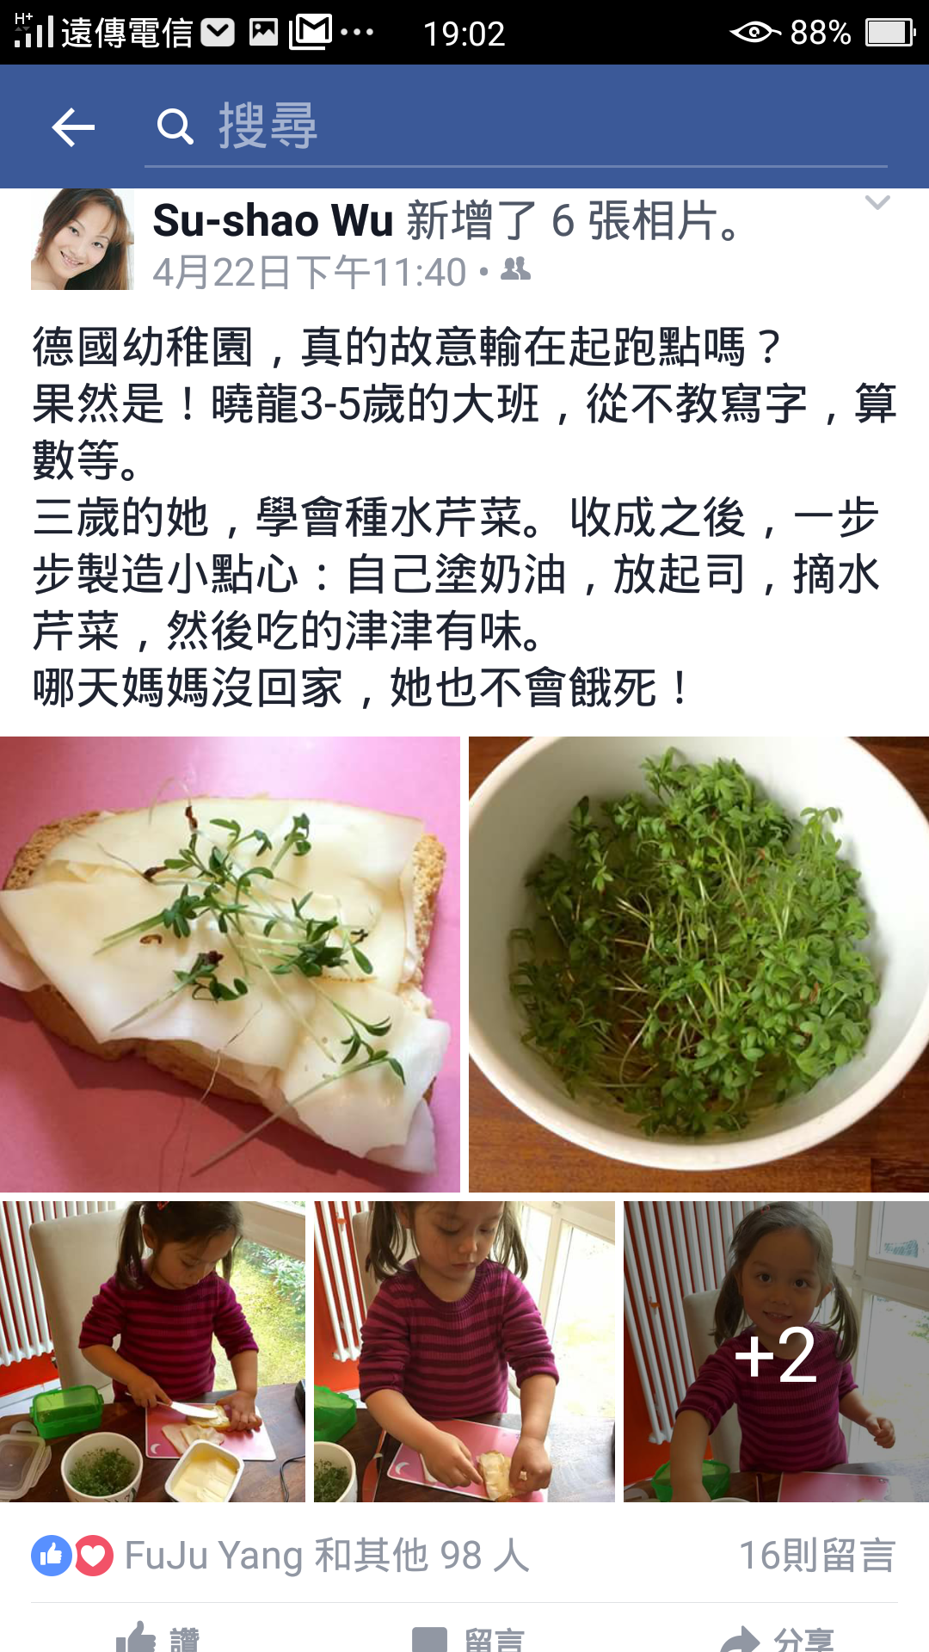
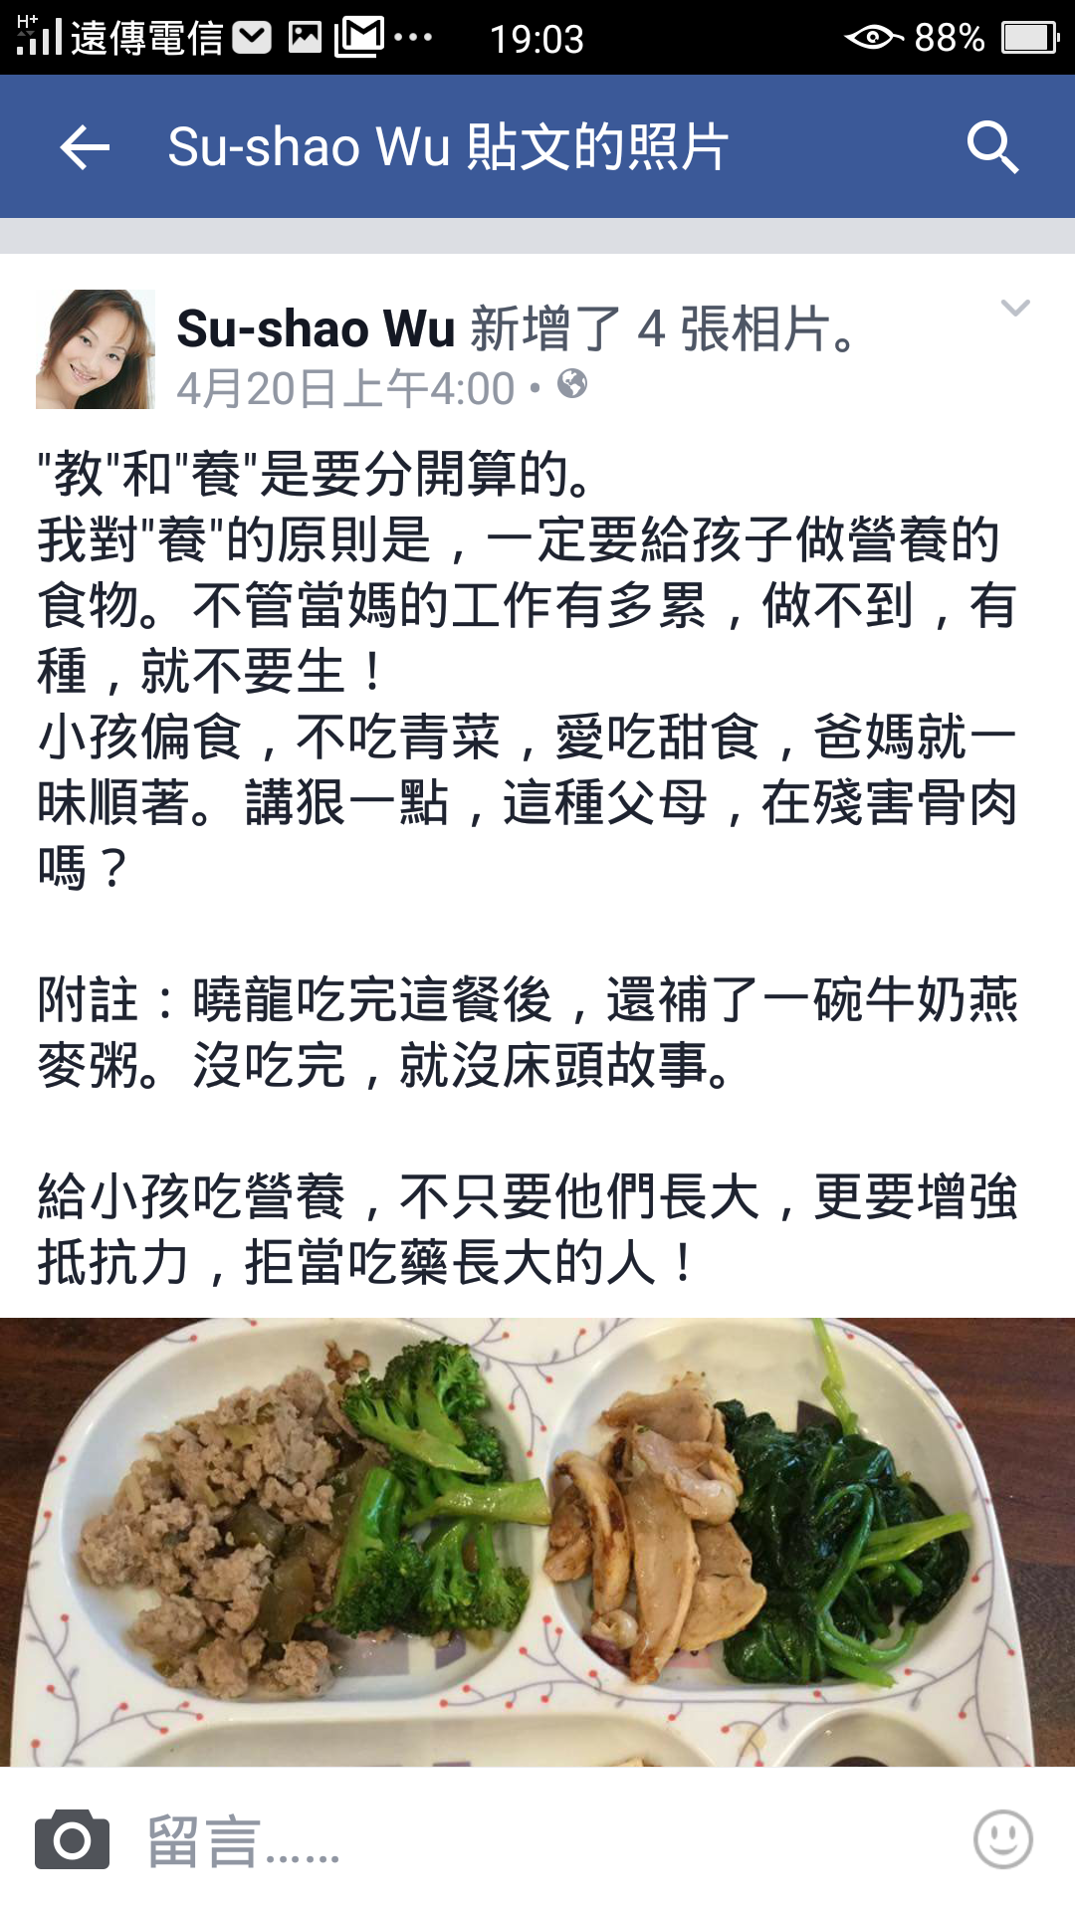

Slide 72
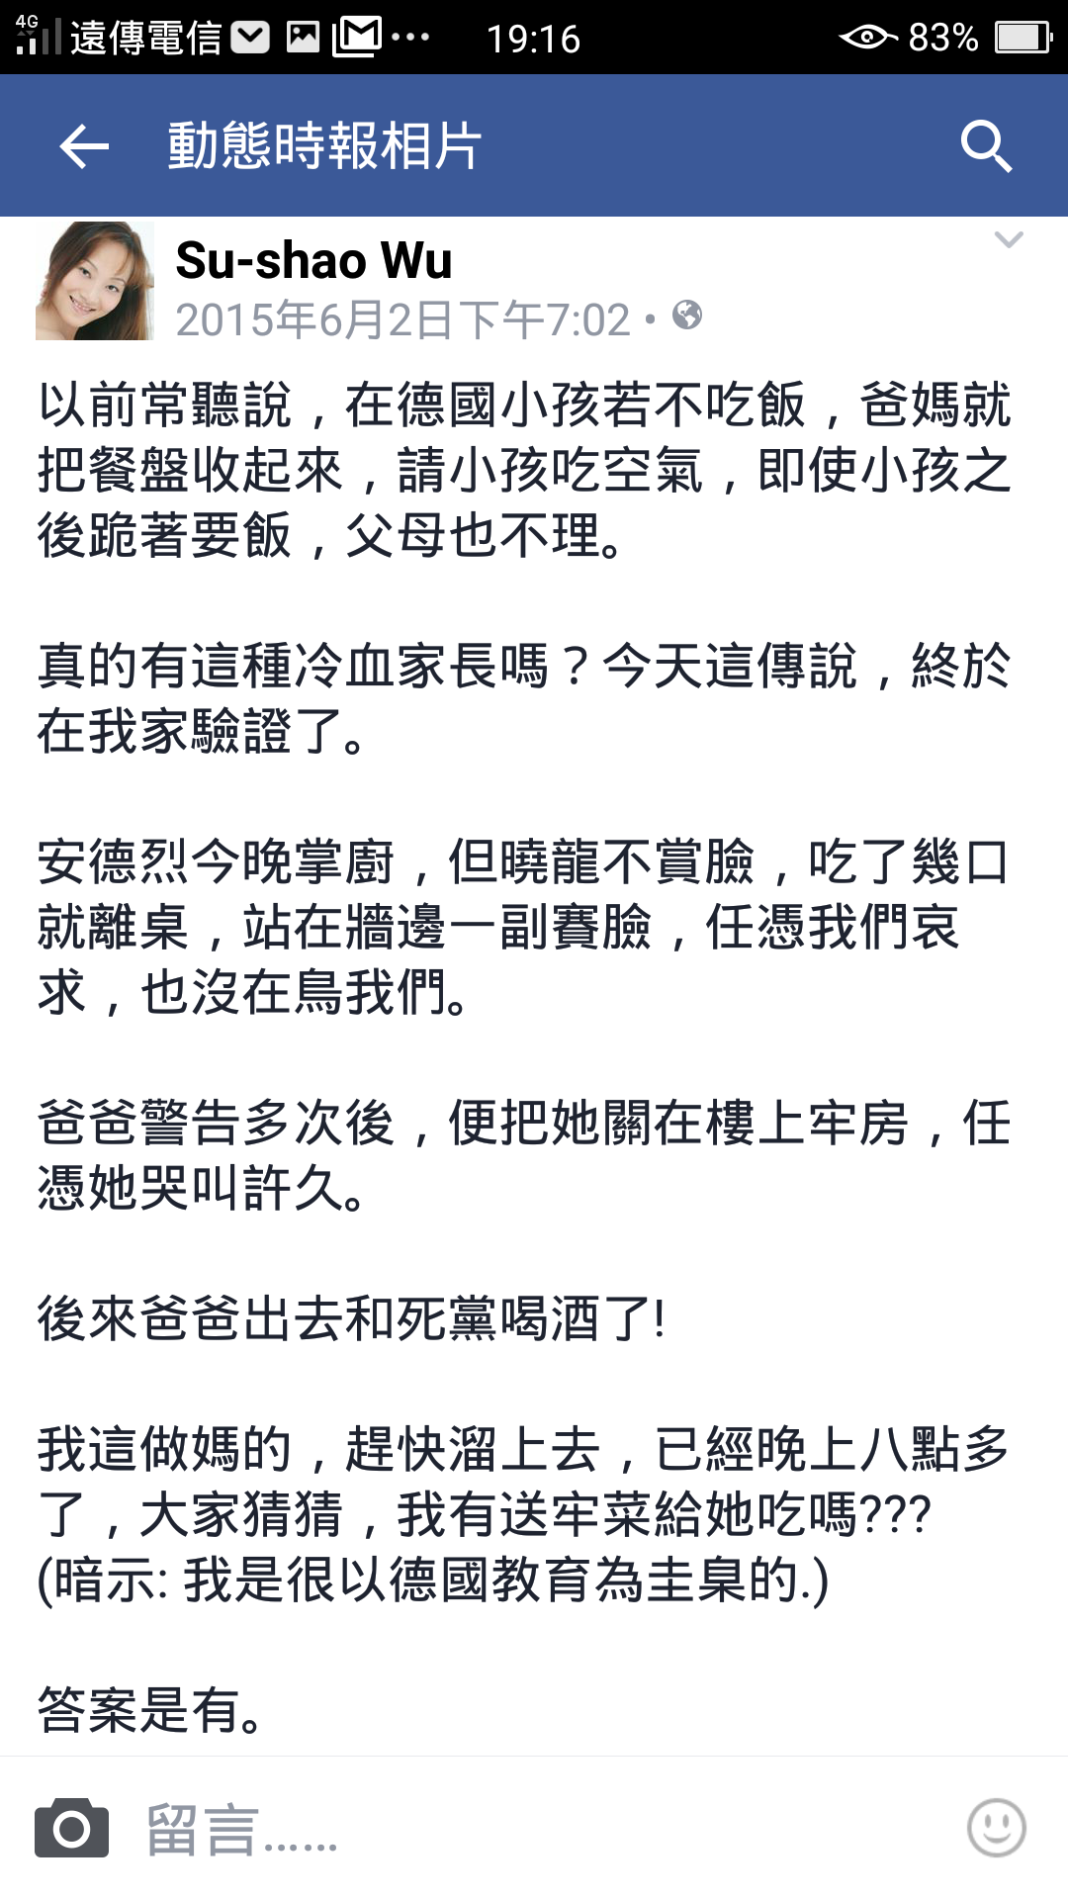

Slide 76
一個懂得反省的民族
在歷史課堂上學生在老師的主持下，對大屠殺、二戰歷史展開熱烈討論。不少學生認為，德國承認納粹時期犯下的罪行、向受害國和人民道歉，理所應當。當老師問到德國有過哪些道歉行為時，一名學生舉手答道：１９７０年聯邦德國總理布蘭德（Willy Brandt）訪問波蘭時，在華沙無名烈士墓前獻上花圈，並跪倒在猶太人死難者紀念碑前。

